Slide 1
RPI建置過程
資工三A 4070E003 唐靖凱

Slide 2
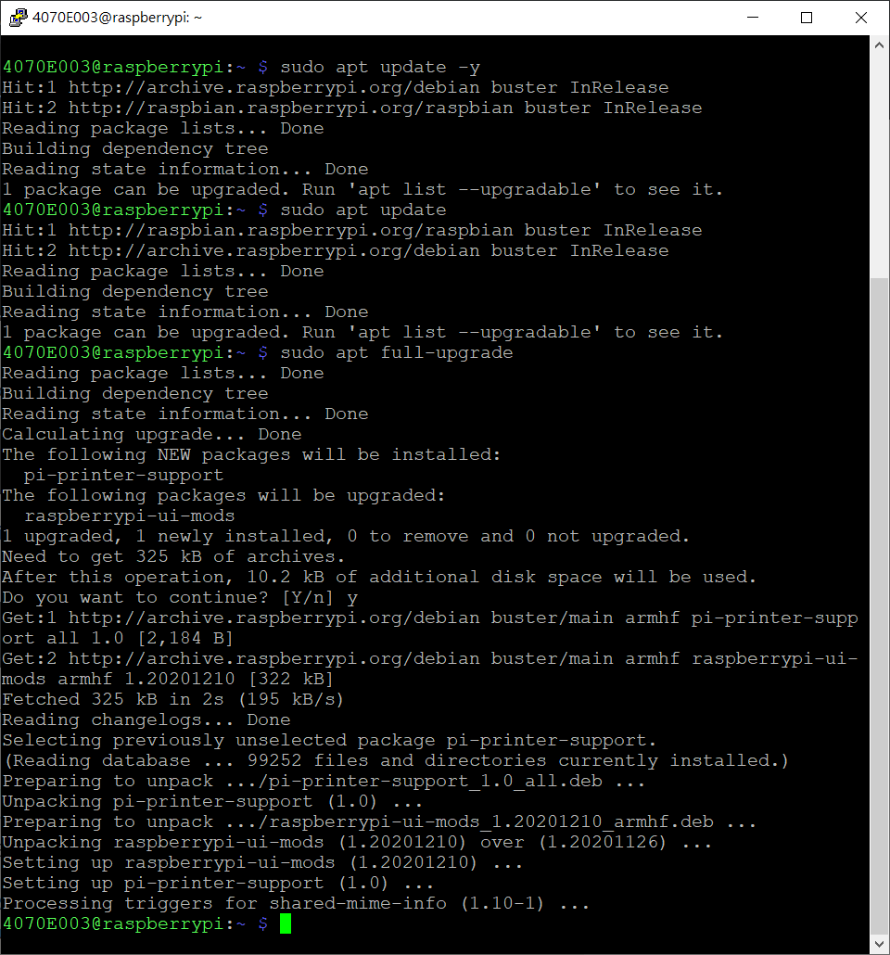
1.安裝apache2套件

Slide 3
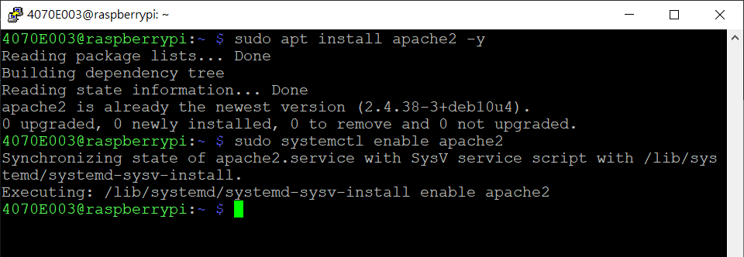
2.啟動apache2套件

Slide 4
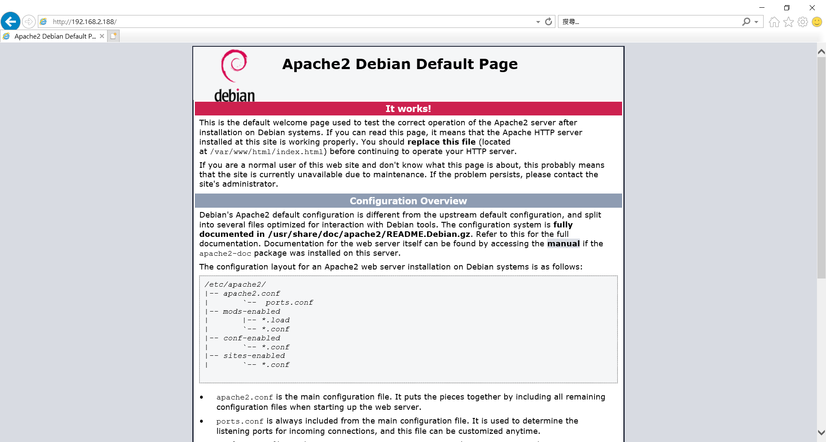
3.測試網頁

Slide 5
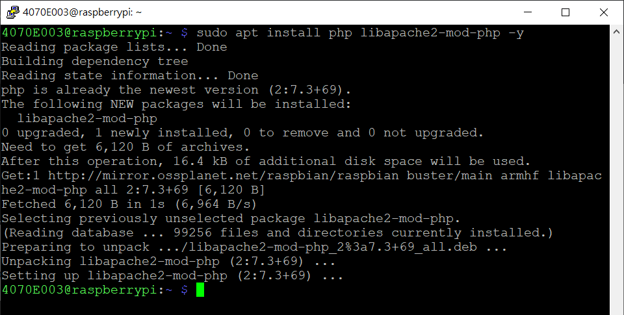
4.安裝php與apache2套件

Slide 6
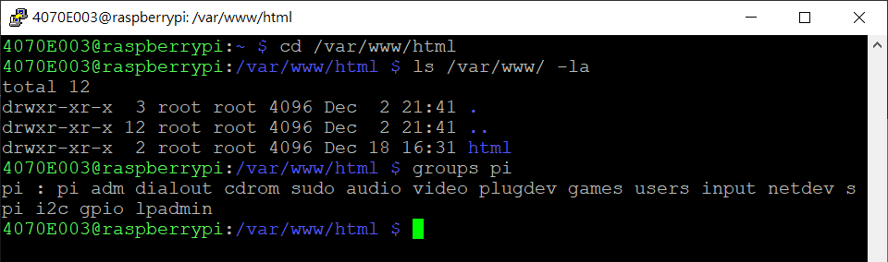
5.進入html路徑、列出當前檔案、加入pi群組

Slide 7
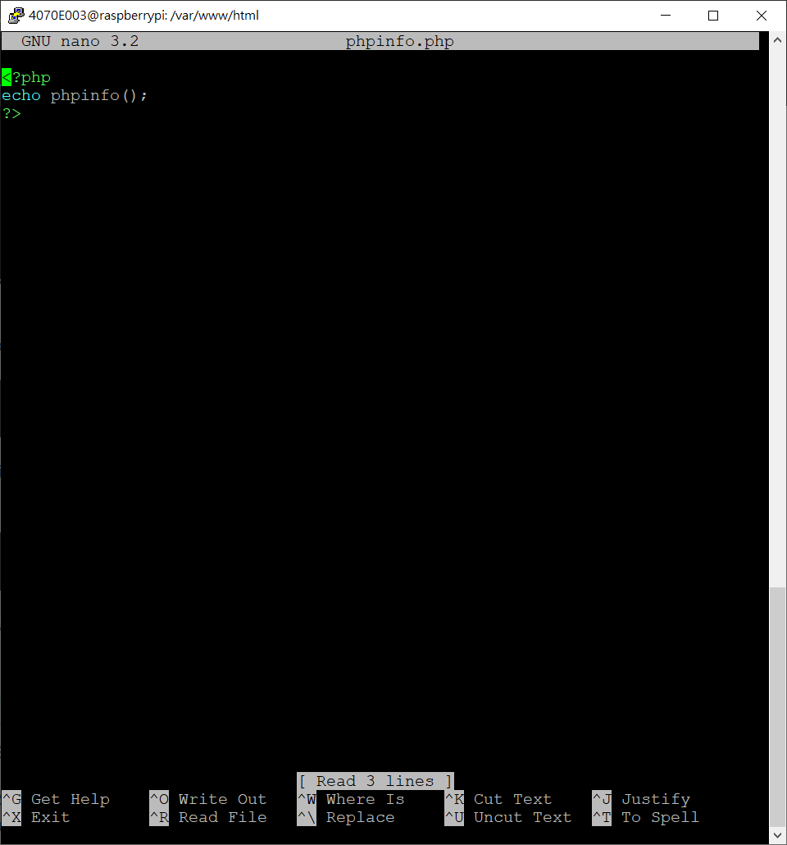
6.撰寫PHP程式碼

Slide 8
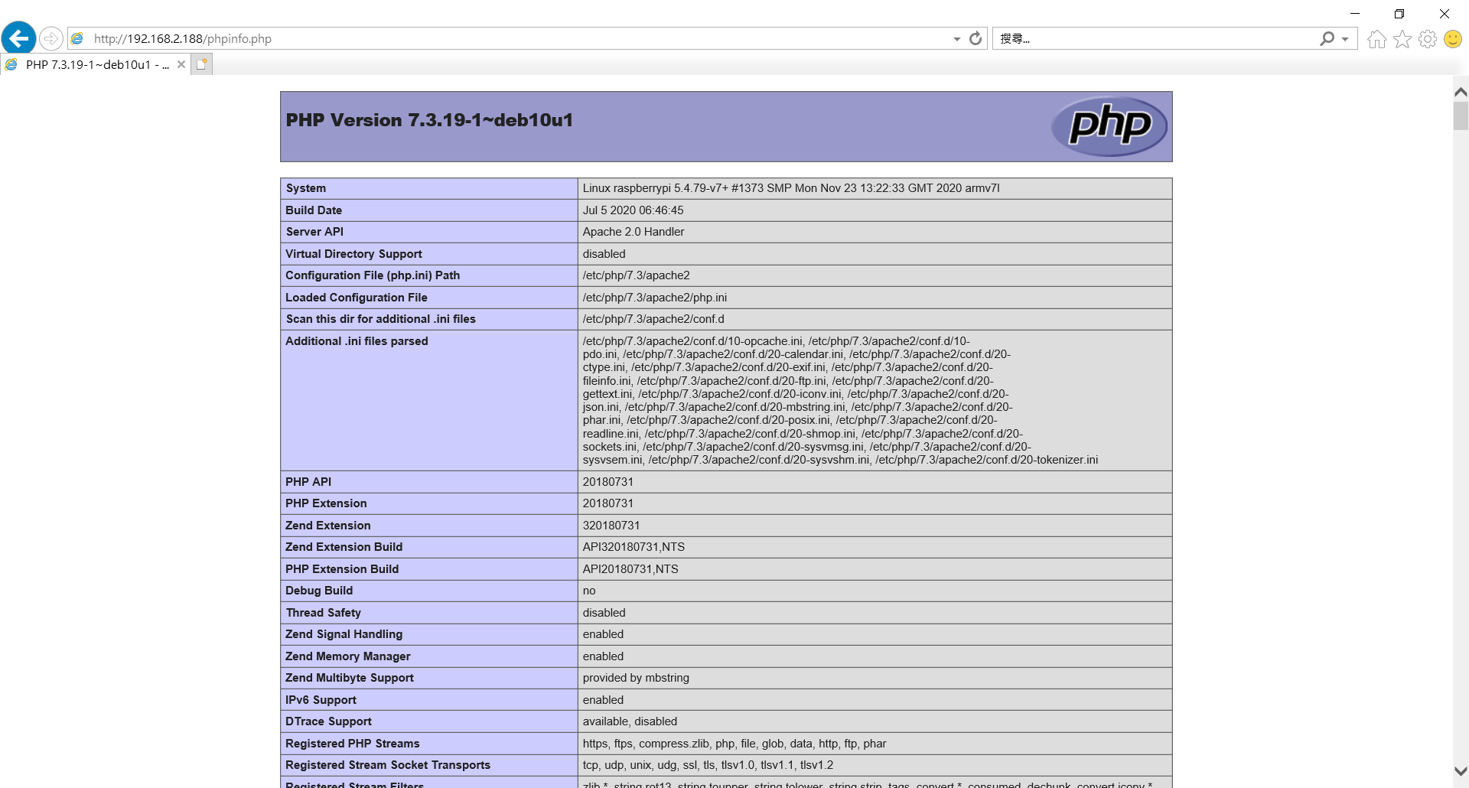
7.Php測試網頁

